Slide 1
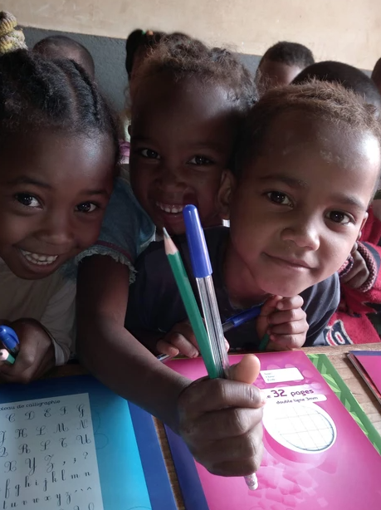

ANJARA BIRIKY ASSOCIATION ©
Rapport Annuel 2019-2020 & Projets 2020-2021
Annual Report 2019-2020 & 2019-2020 Projects

Slide 2

ANJARABIRIKY
« Encourageons les enfants défavorisés de Madagascar à aller à l’école »
« Let’s encourage the disadvantaged pupils of Madagascar to go to school »
www.anjarassociation.com

Slide 3
ANJARABIRIKY
Le Mot du Président Letter from the President
Chers ami(e)s,
Nous vivons depuis quelques mois une situation inédite avec la propagation de la crise sanitaire du Coronavirus dans le monde et Madagascar n’en est pas épargné. Les projets de l’association étaient suspendus mais ont commencé à reprendre timidement depuis la mi-Septembre.
Nos projets ont été impactés par cette crise sanitaire en raison du confinement à Madagascar et en France. Les projets non réalisés concernent, pour Madagascar, la construction d’une nouvelle salle de classe et pour la France l’opération chocolat qui a été lancée au premier trimestre. Le premier n’aura pas d’impact sur notre trésorerie alors que les achats de chocolat ont bel et bien eu lieu avec un décaissement effectif qui a pu être repoussé en Octobre mais très peu de ventes réalisées.
Nous avons néanmoins accompli les autres missions prévues en début d’année : i) la rénovation d’une école, ii) la distribution de fournitures scolaires, iii) la distribution de livres scolaires, iv) la sélection de 3 nouveaux boursiers et v) la distribution de bourses d’étude pour 11 élèves.
En raison de la non réalisation de la construction de la salle de classe (5K€ de budget), nous avons exceptionnellement dépassé le seuil de 5% fixé par l’association sur les charges de fonctionnement. En effet, la baisse des dépenses combinée avec des charges fixes sur l’hébergement du site Internet et les frais bancaires ont eu pour conséquence une augmentation de ce taux à 9,6%. Le coût des achats de chocolat sera comptabilisé sur le prochain exercice.
Exceptionnellement, nous ne présenterons pas de projets sur l’année scolaire 2020-21 dans ce document et attendrons d’avoir une bonne visibilité pour positionner les différentes missions à venir. Néanmoins, nous venons de réaliser à fin Octobre la distribution des bourses de mérite pour les anciens élèves. Une newsletter vous sera adressée en ce sens. Il n’y aura pas de sélection de nouveaux boursiers sur cette nouvelle année scolaire. Nous vous tiendrons au courant de l’évolution de la situation dès que possible.
Enfin, je tenais à remercier tous les donateurs de l’association ainsi que les membres actifs et les partenaires pour votre soutien.
Portez-vous bien et restons vigilants.
Amicalement,
Tahina RALAMBOZAFY RANAIVO
Dear Friends,
We have been living in an unprecedented situation because of the current health context around the world. Madagascar is not spared by this pandemic and Anjara Biriky's projects have been stopped until mid-September.
Our projects have been impacted by the coronavirus crisis due to confinement in Madagascar and in France. Some projects have been postponed or cancelled such as the construction of a new classroom and the chocolate operation in April 2020. The first one will have no impact on our cash flow since it will be shifted hopefully next year. However, the chocolate purchases have already taken place with an effective disbursement in October.
We have accomplished the other projects planned for this year such as the school refurbishment, the distribution of school supplies and school books, the selection of 3 new scholarship holders and the distribution of scholarships for 11 students. Due to the decrease in expenses (new classroom budgeted at 5K €) combined with fixed charges on website hosting and bank charges, the operating expenses account for 9,6% of total expenses this year which is above our internal guideline of 5%. The cost of the chocolate operation will be recorded in the next financial year.
Unusually, we will not submit any new projects for the 2020-21 school year in this document waiting for a good visibility on the coronavirus situation. Nevertheless, at the end of september, we have finalized the scholarships distribution for the existing kids. There will be no selection of new scholarship for this new school year. We will keep you informed of developments as soon as possible
I wanted to thank all the donators of the association as well as the active members and partners for your support.
Be well and remain vigilant.
Best wishes,
Tahina RALAMBOZAFY RANAIVO
- Octobre 2019 -

Slide 4
ANJARABIRIKY
PRESENTATION ANJARA BIRIKY
ANJARA BIRIKY PRESENTATION
Octobre 2019

Slide 5








ANJARABIRIKY
Chiffres clés d’Anjara Biriky Association / Anjara Biriky Association key figures
8
Ecoles aidées
2 150
Enfants défavorisés encouragés
8 500
Budget moyen annuel
5%
Objectif de seuil des charges de fonctionnement
+ 500
Donateurs particuliers
9
Entreprises et association nous ont déjà fait confiance
6
Ecoles en France nous ont déjà aidé
8
Schools helped
2 150
Underprivileged children encouraged
8 500
Average annual budget
5%
Operating charges threshold / goal
+500
Private donators
9
Companies and association already trust us
6
French schools already helped us
Octobre 2019

Slide 6
ANJARABIRIKY
Qui sommes-nous ?
~ Anjara Biriky, une association de loi 1901, signifie en français « Pierre à l’édifice ». Elle a été officialisée le 31 Août 2013 dans le Journal Officiel associations en France.
~ L’association agit au profit des enfants scolarisés dans les milieux défavorisés de Madagascar.
Who are we ?
~ "Anjara Biriky" or "making a contribution" is a non-profit, non governmental and apolitical organization registered in France since August 2013.
~ Our main purpose is to help disadvantaged children in Madagascar particularly in the field of education.
Que faisons-nous ?
~ Donner un coup de main aux familles défavorisés pour scolariser leurs enfants
~ Encourager les enfants à aller à l’école.
~ Faciliter et améliorer l’enseignement des professeurs
~ Pour cela nous intervenons directement dans les écoles primaires publiques des communes concernées
What do we do ?
~ Giving a hand to the disadvantaged families in the countryside in the schooling of their children
~ Encouraging the disadvantaged children to go to school
~ Facilitating and improving teachers' environment
~ We directly intervene in the public primary schools of the municipalities concerned
Qui sont les membres ?
~ 5 membres actifs et fondateurs dont 2 en France (Zoly et Tahina) et 3 à Madagascar (Sahondra, Barthélémy et Hasina)
~ 6 membres actifs en France (Chloé, Florent, Madeleine, Frédéric, Emmanuelle, Julien).
- Nous sommes tous bénévoles
Who are the members ?
~ 5 active members and founders among who 2 in France (Zoly and Tahina) and 3 in Madagascar (Sahondra and Barthélémy).
~ 6 active members in France (Chloé, Florent, Madeleine, Frédéric, Emmanuelle, Julien).
- We are all volunteers
Octobre 2019

Slide 7
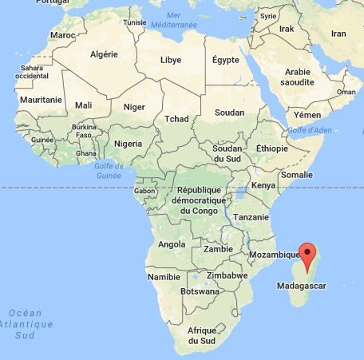
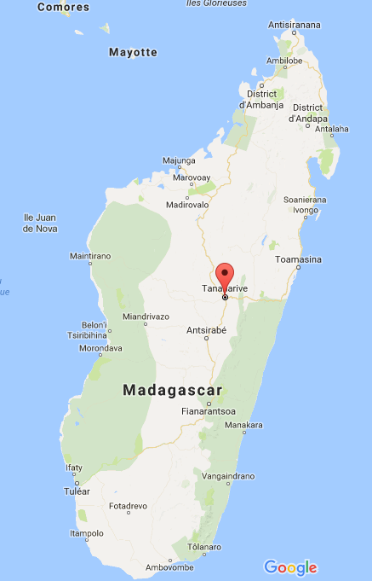
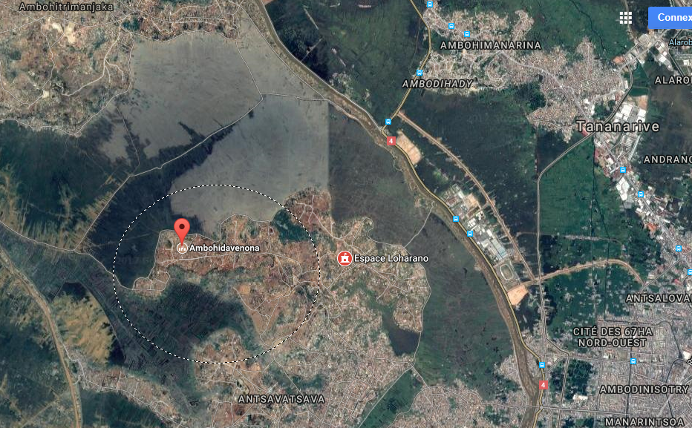
ANJARABIRIKY
Où intervenons-nous ?
~ Dans la banlieue de la capitale Antananarivo, plus précisément dans les communes d’Ambohidrapeto, Fihombonana et Ankadimanga
~ Nous intervenons directement dans les 8 écoles primaires publiques suivantes :
Ambohidrapeto, Antsahamasina, Antanetibe, Ankadimanga, Merimandroso, Marobiby, Andoalafy, Anosivita Boina
Where do we intervene ?
~ In the suburb of Antananarivo especially in the municipalities of Ambohidrapeto, Fihombonana and Ankadimanga
~ 8 primary public schools are concerned : Ambohidrapeto, Antsahamasina, Antanetibe, Ankadimanga, Merimandroso, Marobiby, Andoalafy, Anosivita Boina
Octobre 2019

Slide 8
ANJARABIRIKY
Les objectifs principaux
Our main goals
Construction de salles de classe / Classroom construction
Distribution de fournitures scolaires / School supplies distribution
Aires de jeux & jeux éducatifs / Playgrounds and educational games
Accompagnement des meilleurs élèves post classe primaire / Helping the best children after the primary school
Rénovation de salles de classe / Classroom renovation
Equipement des salles de classe (livres, outils pédagogiques) / providing equipment for classrooms (books, teaching tools)
Octobre 2019

Slide 9
ANJARABIRIKY
2019-2020 en quelques chiffres
Main figures for 2019-2020 school year

Slide 10
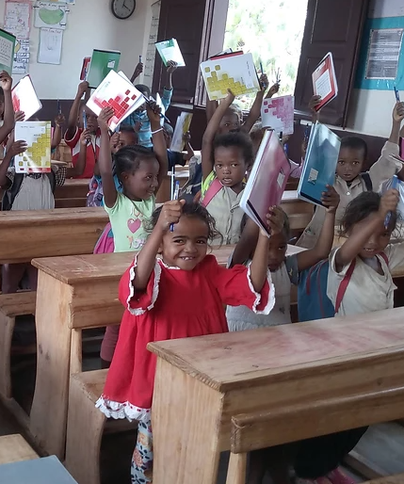

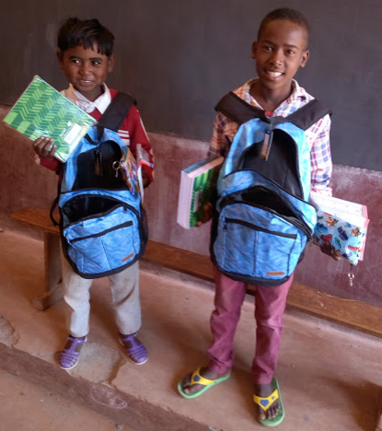
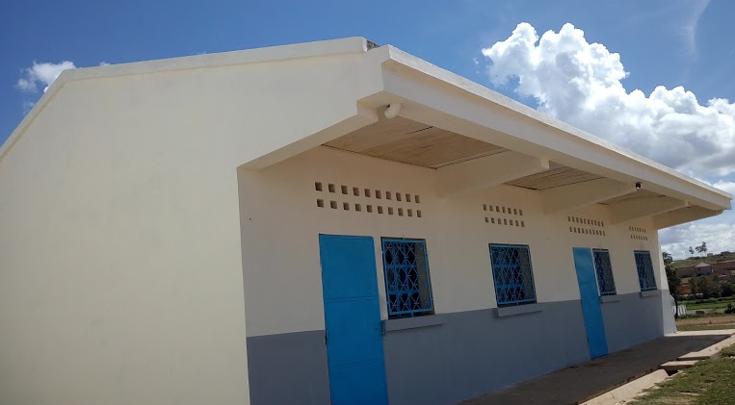
ANJARABIRIKY
6
écoles / schools
1 700
élèves / children
+ 10 000
fournitures scolaires distribués / school supplies distributed
1
école rénovée / schools renovated
114
Livres distribués / books distributed
11
Elèves boursiers / scholarship students
Nos réalisations cette année
Our accomplishments
Octobre 2019

Slide 11
ANJARABIRIKY
11 730 €
Les ressources annuelles (11,7K€) tiennent compte de la trésorerie restante de l’année précédente (hors don exceptionnel de 20k€ reçu de AFOFA en 2016-17), soit 6.9k€ sur l’exercice 2019-20, réparti entre les catégories Entreprises Privées (2,9k€), Dons des particuliers et Crossathlon (2k€ chacun). L’enveloppe AFOFA est quant à elle dédiée à la construction de salles de classe. Au 31/08/20 il reste 5,6k€ de disponible après la construction de trois salles de classe au cours des quatre derniers exercices.
The annual sources (€11,7K) take into account the remaining cash from the previous year (except the €20k donation received from AFOFA in 2016-17), i.e. €6,9k for the 2019-20 period, split between Private Companies (€2,9k), Private individuals and Crossathlon (€2k each). The AFOFA donation is dedicated to classroom construction. As of 8/31/20, the remaining amount stands at €5,6k after the construction of three classrooms over the past four years.
Octobre 2020

Slide 12
ANJARABIRIKY
3 605 €
Octobre 2020

Slide 13
ANJARABIRIKY
Octobre 2020

Slide 14
ANJARABIRIKY
Les dépenses de fonctionnement représentent cette année 10% des dépenses totales contre moins de 5% les années précédentes, du fait de leur caractère majoritairement fixe (hébergement site Internet et frais bancaires), alors que les dépenses globales sont en forte baisse, moins de projet ayant pu être réalisé du fait des mesures de confinement.
Operating expenses account for 10% of total expenses this year, vs. less than 5% for previous years. There are mainly fixed (website hosting and banking fees), while global expenses are significantly down as fewer projects could be carried out due to containment measures.
Octobre 2020

Slide 15
ANJARABIRIKY
Du fait des mesures de confinement mises en place à Madagascar dans le contexte du covid19, la construction d’une nouvelle salle de classe a dû être reportée. Les dépenses totales engagées sur l’exercice représentent ainsi 40% du budget initialement fixé.
Due to lockdown measures in Madagascar in the covid-19 context, the new classroom construction has been postponed. Total expenses incurred during the year hence account for 40% of initially expected spendings.
Octobre 2020

Slide 16
ANJARABIRIKY
Taux de Change 1 Euro = 3 868 Ariary
CHARGES
Publicité, publication: abonnement site internet
Charges exceptionnelles : toutes les dépenses liées à i) la construction de salle de classe, ii) la distribution de fournitures scolaires, iii) la rénovation des salles de classe, iv) la mise en place de la bourse au mérite
PRODUITS
Produits exceptionnels sur opération de gestion : dons reçus sur l'année.
A la fin de l'exercice 2019-20, le solde de trésorerie est égal à 13 724€ , en hausse de 1 188€ par rapport à l'exercice précédent, correspondant au montant du résultat net
NOTE:
Anjara Biriky Association n'établit pas de bilan car elle ne possède aucune "immobilisation corporelle et incorporelle".
9,6% | % c'est la part des frais de fonctionnement dans les dépenses totales sur cet exercice comptable.
Compte approuvé lors de l'AG du 01/08/2020 (plus de mouvements de compte entre la date de l'AG et le 1er Octobre 2019)
Octobre 2019

Slide 17
ANJARABIRIKY
PROJETS 2020-2021
2020-2021 PROJECTS

Slide 18





ANJARABIRIKY
Les projets de 2020-2021 :
2019-2020 projects
Un réunion d’information et de validation des projets par les membres aura lieu dès que la situation sera plus stable à Madagascar et que les missions pourront reprendre sur place.
To be done as soon as there is a visibility regarding the pandemic situation in Madagascar
Octobre 2019

Slide 19
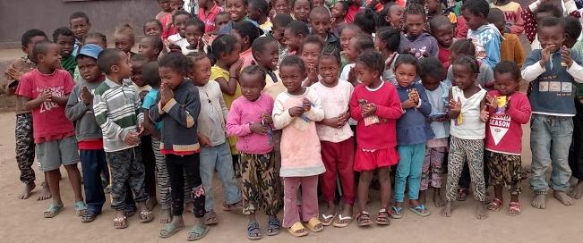

ANJARABIRIKY
MERCI ! THANKS !
- Octobre 2019 -

Slide 20
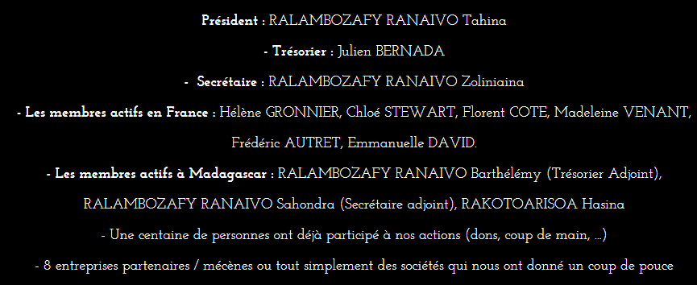
ANJARABIRIKY
- Octobre 2019 -

Slide 21


ANJARABIRIKY
Ils nous ont fait confiance
They trust us
- Octobre 2019 -

Slide 22

ANJARABIRIKY
COORDONNEES BANCAIRES POUR NOUS FAIRE PARVENIR VOS DONS
BANKING DETAILS FOR YOUR DONATION
CREDIT AGRICOLE IDF
IBAN : FR76 1820 6002 3365 0110 5476 034
BIC : AGRIFRPP882
RIB : 18206 00233 65011054760 34
ANJARA BIRIKY CONTACT
132 AVENUE MAURICE BERTEAUX
SARTROUVILLE – 78500 – France
anjarassociation@gmail.com
anjarassociation@yahoo.fr
+ 33 6 87 43 06 67
Octobre 2019

